Slide 1
Курсовая работа
Создание программы генерирующей кроссворды из регулярных выражений
Данилевич Леонид
Лельчук Александр
Под руководством Дворкина Михаила Эдуардовича

Slide 2
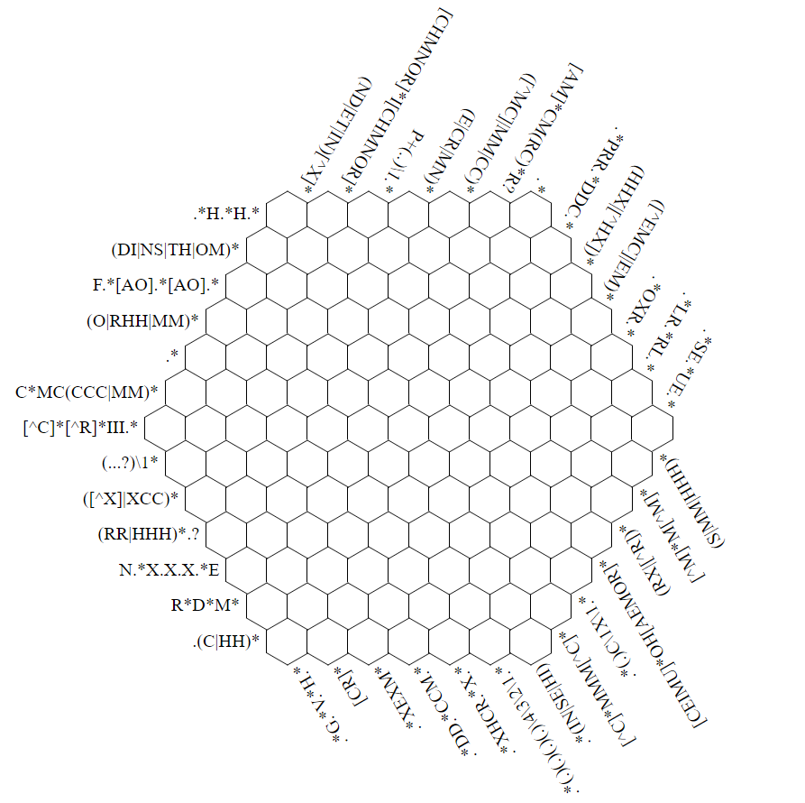
Кроссворды из регулярных выражений
Кроссворд из регулярных выражений -- клеточная сетка правильной формы (прямоугольник, шестиугольник и т.д.), который необходимо заполнить латинскими буквами так, что каждая линия (строка или столбец в прямоугольнике) подходит под соответствующее регулярное выражение.

Slide 3
Цель
Написать программу, функционалом которой является генерация, отображение и поддержка решения пользователем красивых и сложных кроссвордов из регулярных выражений.

Slide 4
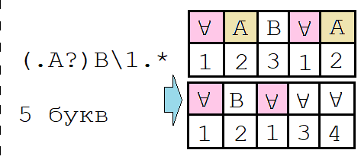
Решение кроссворда
Решение кроссворда:
Парсинг регулярных выражений — разбор на токены, составление “слов”
Инкрементальные улучшения — отгадывание букв по очереди в некотором порядке
Бонус: оценка сложности (число попыток взятия клеточки с ещё не отгаданной буквой). Усреднение по 10 попыткам решения, порядок случайный.

Slide 5
Как генерируются поля и регулярные выражения?
Центральный алгоритм — метод имитации отжига.
Генерация поля кроссворда
Оценка стоимости символьной строки — поиск паттернов:
Повторения (ABABAB); словарные ключи (MASK); палиндромы (ABCBA), прогрессии (AXAYA).

Slide 6
Как генерируются поля и регулярные выражения?
Центральный алгоритм — метод имитации отжига.
2. Генерация регулярных выражений для кроссворда
Начальное состояние — побуквенные описания.
Оценка стоимости:
Коэффициенты для специальных символов (* + . \ [] ).

Slide 7
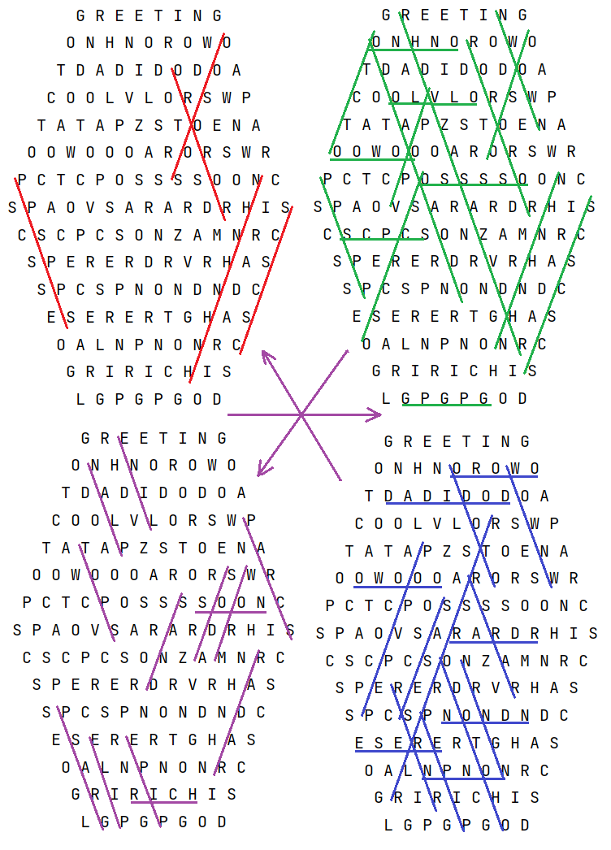
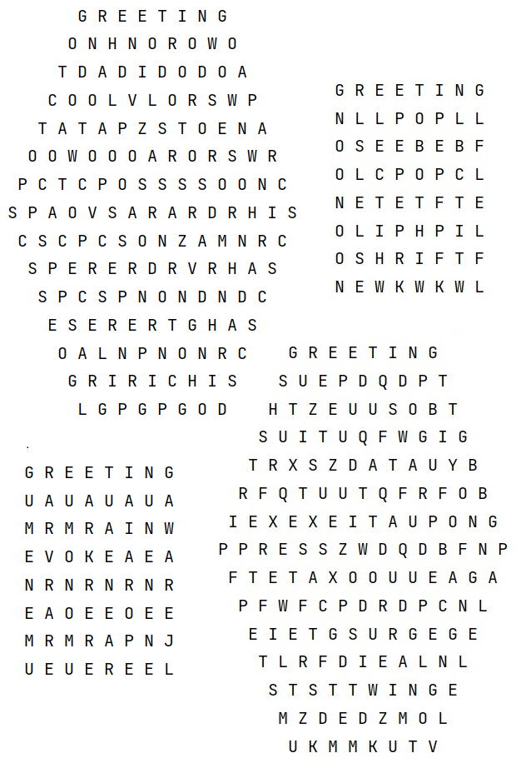
Результаты
Сгенерированные кроссворды и некоторые паттерны внутри

Slide 8
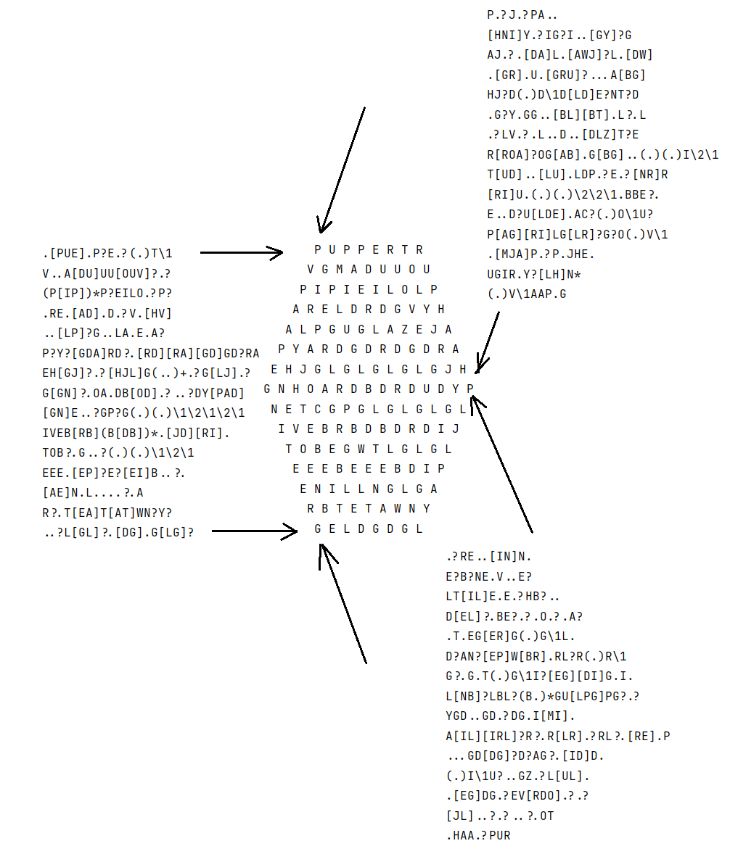
Результаты
Кроссворд и описывающие поле регулярные выражения

Slide 9
Результаты
https://github.com/GitProger/practice-regex-cross
Мы смогли, но можно лучше

Slide 10
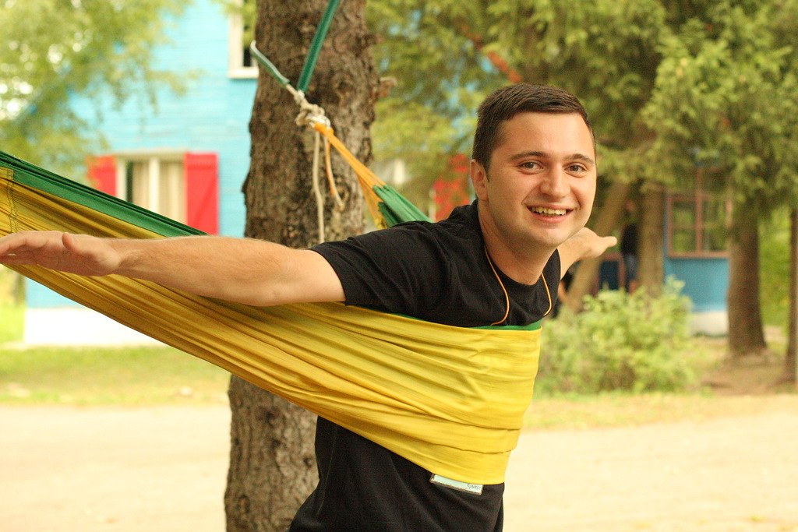
Благодарности
Мы благодарим нашего научного руководителя Дворкина Михаила Эдуардовича за научное руковождение и направление теоретической части нашей работы.

Slide 11
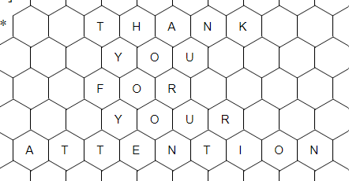
Спасибо за внимание

